Slide 1
Проблема коррупции в современной России
ВыполнилаЖмурко Родион Денисович
Научный руководитель: Спектор Людмила Александровна
Группа: УГП-Гb21

Slide 2
Коррупция –это дача взятки, получение взятки, злоупотребление полномочиями вопреки законным интересам общества и государства в целях получения выгоды в виде денег, ценностей, иного имущества или услуг имущественного характера, иных имущественных прав для себя или для третьих лиц. Само слово «коррупция» произошло от латинского «corrumpere» — растление, и «corruptio» — разложение, подкуп, продажность, порча.
Что такое коррупция?

Slide 3
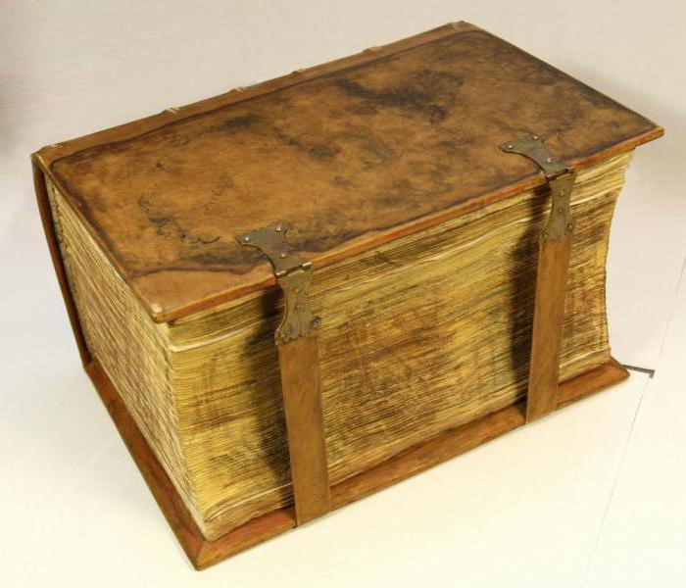
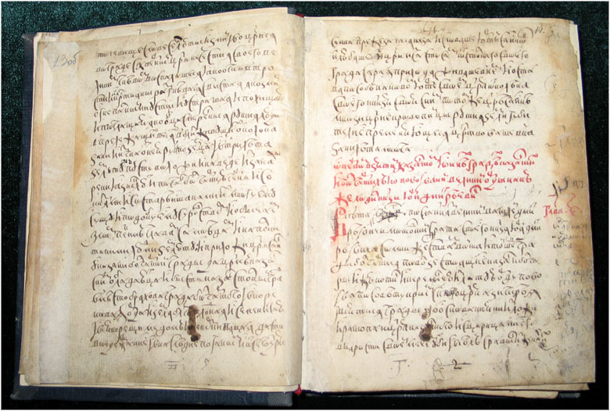
ИСТОРИЯ КОРРУПЦИИ
XIII век
В России, первые упоминания о коррупции, которая определялась понятием «мздоимство», исходят из русских летописей.

Slide 4
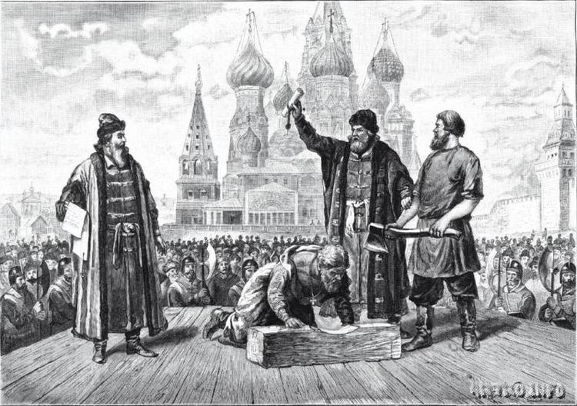
XV век
Первое законодательное ограничение коррупционной деятельности было осуществлено в царствование Ивана III. Судебник 1497 года устанавливал розыскную форму процесса, предусматривал в качестве мер наказания смертную казнь, торговую казнь (битьё кнутом). Судебник расширил круг деяний, признавшихся уголовно наказуемыми: крамола, «церковная татьба» (святотатство), ябедничество; дал понятие преступления, а также особо опасного преступления.
XVI век
Во время правления Ивана IV, впервые ввелась смертная казнь в наказание за чрезмерность во взятках.

Slide 5
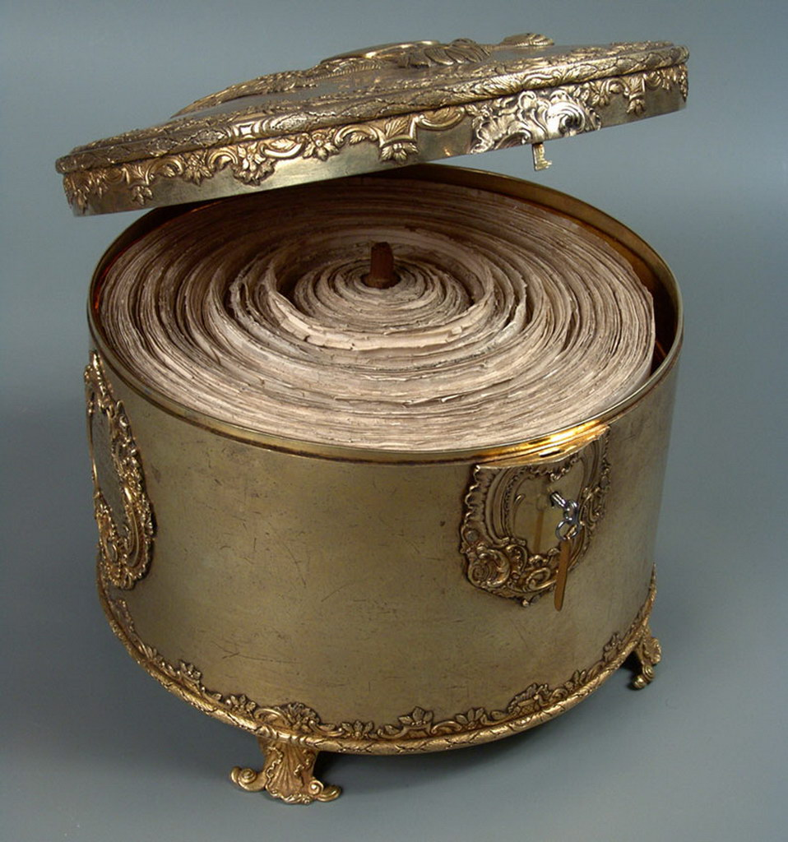
XVII век
Во время правления Алексея Михайловича, в Соборном Уложении 1649 года, появилась статья «Наказание за преступление, попадающее под понятие коррупция»
XVIII век
При Петре I в России был широкий размах и коррупции, и одновременно жестокой борьбы с ней. Так, Петр I совместно с коллегиями ввёл деятельность Тайной канцелярии (Тайной полиции)

Slide 6
В Российской Федерации правовую основу противодействия коррупции составляют:
Конституция Российской Федерации
Международные договоры Российской Федерации
Общепризнанные принципы и нормы международного права
Федеральный закон от 25 декабря 2008 года № 273-ФЗ
«О противодействии коррупции»
Уголовный кодекс Российской Федерации

Slide 7
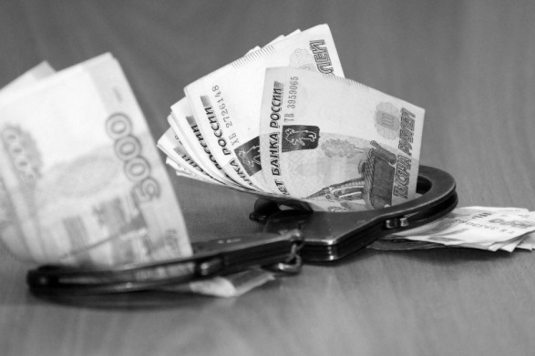
Основные виды преступлений коррупционной направленности:
коммерческий подкуп (ст.204 УК РФ)
злоупотребление должностными полномочиями (ст.285УК РФ)
превышение должностных полномочий(ст. 286 УК РФ)
незаконное участие в предпринимательской деятельности (ст.289 УК РФ)
получение взятки (ст.290 УК РФ)
дача взятки (ст.291 УК РФ)
посредничество во взяточничестве (ст.291.1 УК РФ)
служебный подлог (ст.292 УК РФ)

Slide 8
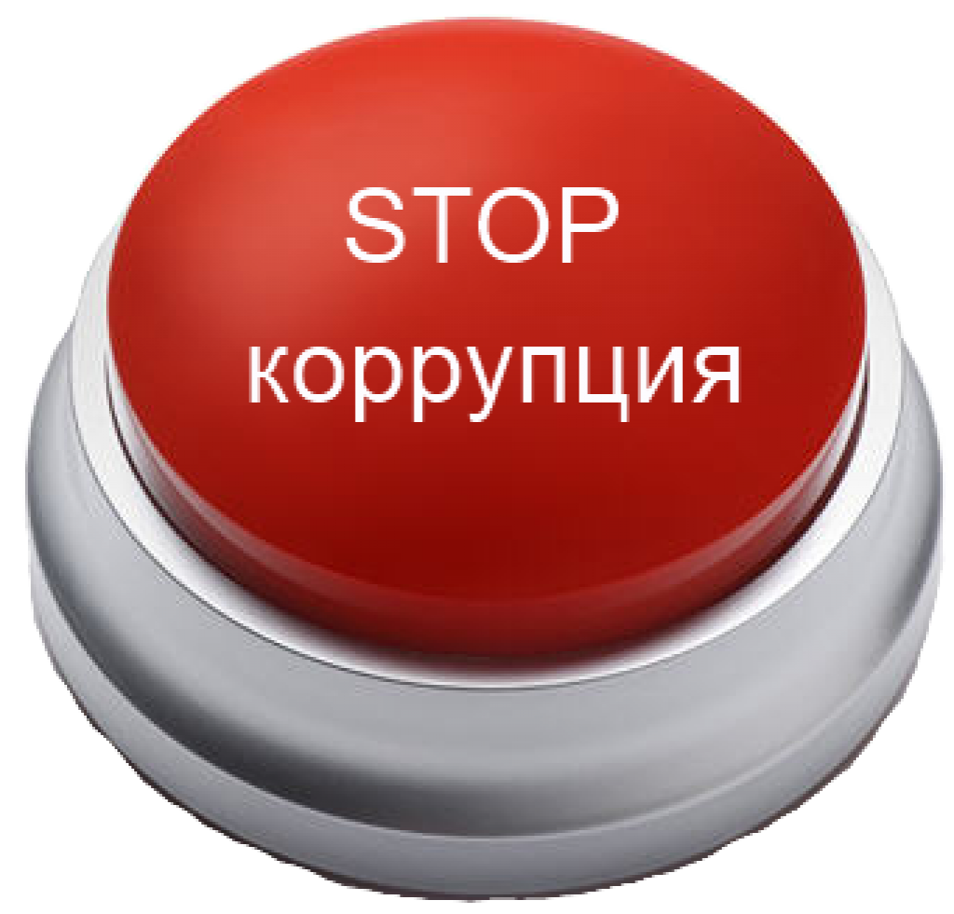
Какой вред от коррупции?
Коррупция оказывает разлагающее влияние на все стороны жизни:
Расширяется теневая экономика
Нарушаются конкурентные механизмы рынка
Повышаются цены за счет коррупционных "накладных расходов«
Увеличиваются резкое имущественное неравенство населения
Уменьшается доверие к власти
Профанируется и снижается политическая конкуренция
Увеличивается социальная напряженность
Замедляется появление эффективных частных собственников

Slide 9
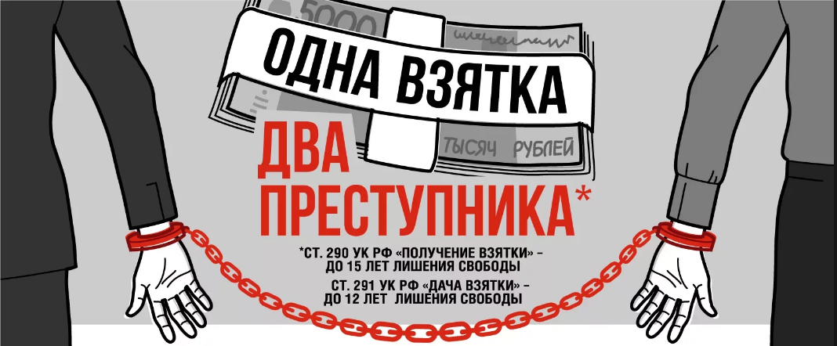
Скажем НЕТ Коррупции!

Slide 10
Спасибо за внимание!

